Slide 1
Положение металлов в Периодической системе химических элементов Д.И.Менделеева. Физические свойства металлов.
Выполнила: Дударева Т.Н. учитель химии
МКОУ Дзержинская СОШ
Каширского района.

Slide 2
Цели урока:
Рассмотреть положение металлов в Периодической системе химических элементов Д.И.Менделеева, особенности строения их атомов.
Повторить и обобщить сведения о металлической химической связи и кристаллической решетке.
Изучить общие физические свойства металлов.

Slide 3
Повторение и обобщение пройденного материала.
1.Перечислить щелочные металлы и составить их электронные формулы.
2. Почему щелочные металлы проявляют сильные восстановительные свойства?
3. Как изменяются восстановительные свойства щелочных металлов и почему?
4. Какие элементы следуют в периодах вслед за щелочными металлами? Как изменяются свойства этих элементов? Назовите самый сильный и самый слабый восстановитель в этой группе.

Slide 4
5. Почему бериллий обладает амфотерными свойствами?
6. К металлам относят также элементы главной подгруппы 3 группы( кроме бора). Почему бор не относят к металлам?

Slide 5
Основные особенности строения атомов металлов.
1. Небольшое число электронов на последнем энергетическом уровне ( 1-3)
2. Относительно большой атомный радиус ( так как металлы расположены в начале периодов)

Slide 6
Из этих двух особенностей металлов вытекает их основное свойство – сильная восстановительная способность, способность отдавать внешние электроны переходя при этом в положительно заряженные ионы.
Атомы металлов не могут принимать электроны и быть окислителями, низшая степень окисления всех металлов нулевая - Ме

Slide 7
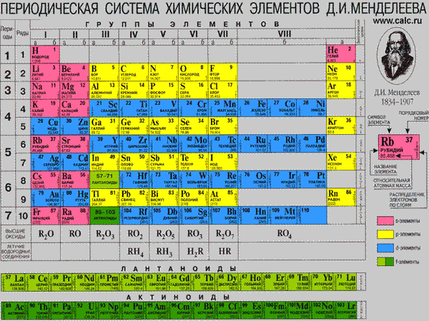
Правило диагонали

Slide 8
Особенности кристаллической металлической решетки и металлической связи.

Slide 9
Катионы и атомы постоянно переходят друг в друга, благодаря свободному перемещению электронов. Эти процессы происходят непрерывно.
Вывод: Металлическая связь- это связь, которая возникает в кристаллах в результате электростатического взаимодействия положительно заряженных ионов металла и отрицательно заряженных свободных электронов.

Slide 10
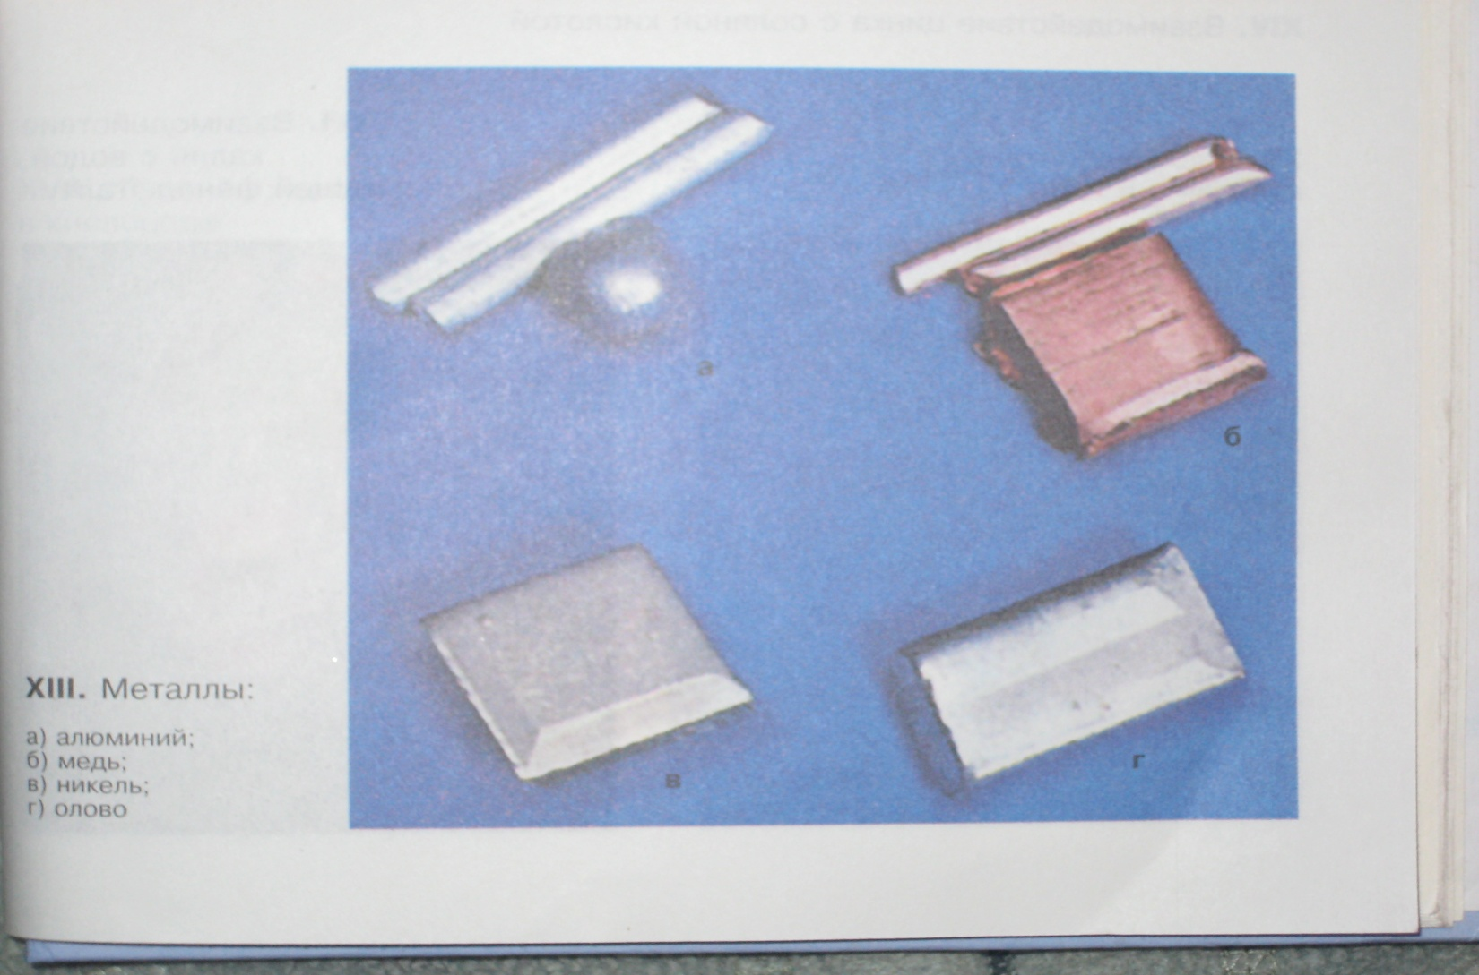
Физические свойства металлов.

Slide 11
Общие физические свойства металлов определяются металлической связью и металлической кристаллической решеткой.
Все металлы при обычных условиях являются твердыми веществами, кроме ртути.

Slide 13
1.Металлический блеск и непрозрачность.
Результат отражения световых лучей. Они характерны для компактного состояния металла и гладкой его поверхности. В мелко раздробленном состоянии металлы теряют блеск, приобретая черную или серую окраску, и только алюминий и магний сохраняют блеск в порошкообразном состоянии.

Slide 14
2. Электропроводность и теплопроводность.
Электропроводность металлов обусловлена наличием в металлической кристаллической решетке свободных электронов. С повышением температуры э.п. металлов понижается, так как колебания ионов в узлах решетки усиливается, что затрудняет направленное движение электронов. При понижении температуры э.п. металлов растет. Около абсолютного нуля у многих металлов наблюдается сверхпроводимость.

Slide 16
Hg Pb Fe Zn Mg AI Au Cu Ag
В этом ряду электропроводность и теплопроводность металлов увеличивается.

Slide 17
3. Температура плавления
Если металл плавится при температуре ниже 1000 С его называют легкоплавким, если выше – тугоплавким.
Самый легкоплавкий металл – ртуть, t =-39C, галий плавится при температуре 29,8 С, цезий при температуре 29С.
Самый тугоплавкий вольфрам t=3390C.

Slide 18
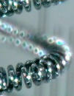
Вольфрам

Slide 19
5. Твёрдость.
Самые мягкие металлы щелочные и свинец. Они режутся ножом. Причем сверху вниз по периодической системе мягкость щелочных металлов увеличивается.
Самый твердый металл – хром( царапает стекло)

Slide 20
6. Плотность металлов.
По плотности металлы делятся на легкие и тяжелые. Если плотность металла меньше 5 г/см, его называют легким, а если больше – тяжелым.
Самый легкий металл – литий, его плотность составляет 0,53 г/см, т.е. этот металл в два раза легче воды.
Самый тяжелый металл – осмий, его плотность равна 22,6 г/см. ( если обычную бутылку заполнить порошком осмия, то она будет тяжелее ведра с водой)

Slide 21
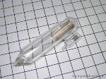
Самый легкий и самый тяжелый металл

Slide 22
7. Ковкость и пластичность.
При механическом воздействии на кристалл металла происходит смещение слоев атомов, но благодаря свободному перемещению электронов по всему кристаллу разрыв связей не происходит.
Высокой пластичностью обладает золото, серебро, медь, олово, железо, алюминий.Золото прокатывают в листы толщиной 0,003 мм, которые используют для позолоты различных предметов.

Slide 23
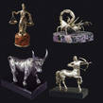
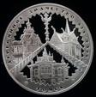

Slide 24
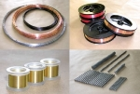

Slide 25
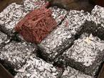
Черные и цветные металлы.
Железо и его сплавы относят к черным, остальные к цветным.

